Slide 1
대한민국의 상징
Symbols of Korea

Slide 2
한국의 정식 이름
대한민국 大韓民國
Republic of Korea
GREAT HAN PEOPLE COUNTRY

Slide 3
국호(나라 이름)의 변천사
대한제국
1897-1910
Great Korean Empire
임시정부
1919-1948
Provisional Government
대한민국
1948-now
The Republic of Korea

Slide 4

태극기
Taegeukgi
한국의 국기
Flag of Korea

Slide 5
국기에 대한 맹세
(Pledge of allegiance to the flag)
나는 자랑스러운 태극기 앞에 자유롭고 정의로운 대한민국의 무궁한 영광을 위하여 충성을 다할 것을 굳게 다짐합니다.
I, standing before the noble Taegeukgi, solemnly pledge allegiance to the Republic of Korea, to its glory, liberty and justice.

Slide 6
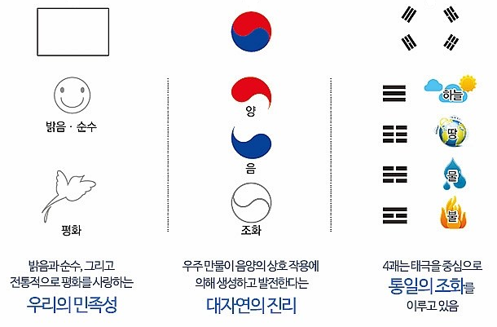
태극기의 의미
건
곤
감
리

Slide 7
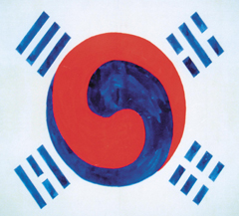
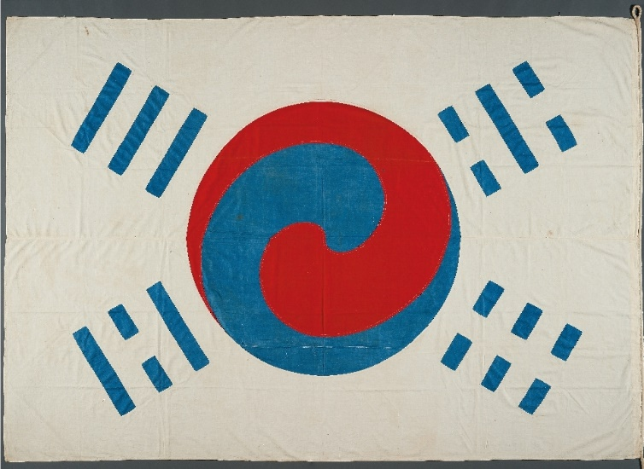
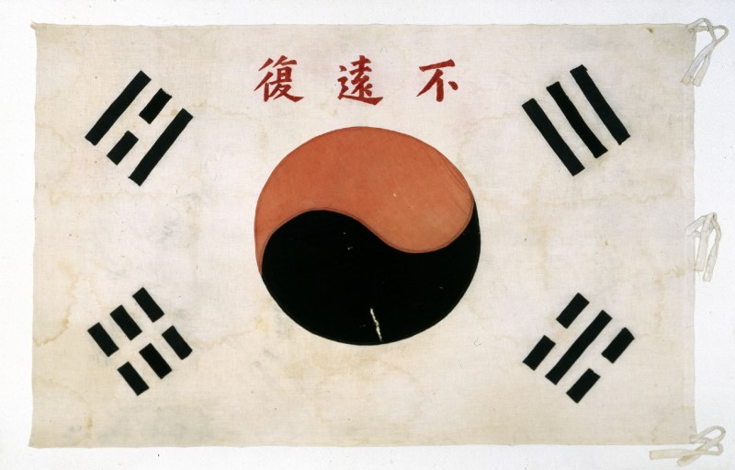

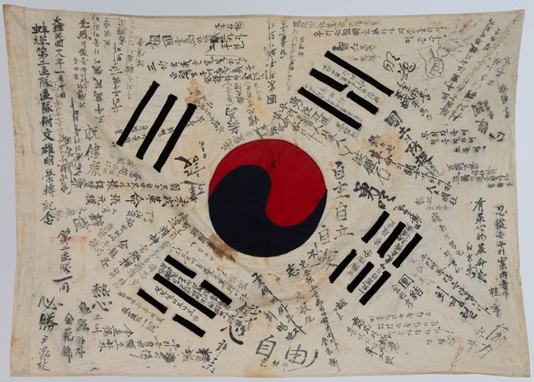
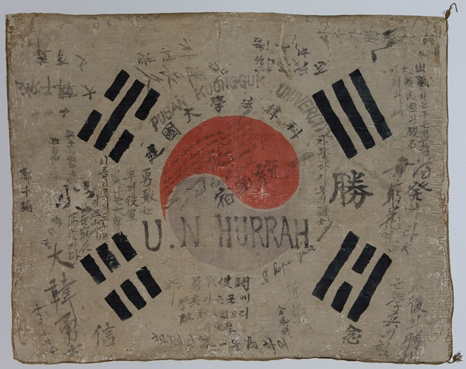
1882
1888
1907
1919
1945
1950

Slide 8
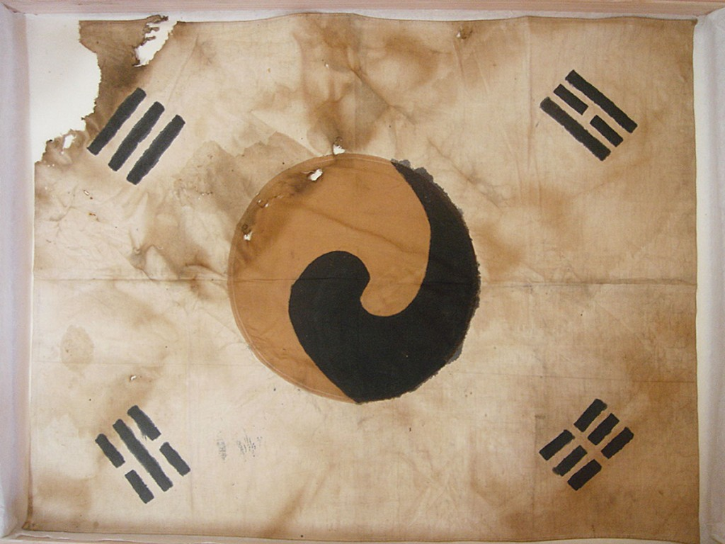
이 태극기의 특별한 점 찾기

Slide 9

진관사
(Jin Gwan Temple) 태극기
2009년 진관사를 보수하던 중 발견
1919년에 사용된 것으로 추정
일본의 국기를 이용해서 태극기로 만들었음

Slide 10
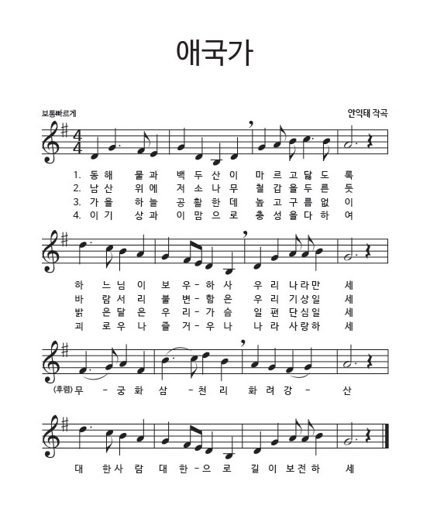
애국가
National Anthem of Korea
대한민국의 국가
나라를 사랑하는 노래

Slide 11

애국가의 역사
조선 말 개화기 이후부터 노랫말과 곡조 사용
처음에는 올드 랭 사인(Auld Lang Syne)의 곡을 사용
1936년 안익태가 작곡을 함
대한민국 임시정부의 채택으로 현재 애국가 완성
애국가 (올드 랭 사인)

Slide 12
1절 가사
동해물과 백두산이 마르고 닳도록
하느님이 보우하사 우리 나라 만세
동해 바닷물이 마르고 백두산이 다 닳도록
그 오랜 시간동안 하느님이 보호하여
우리 나라가 영원히 발전하길 바란다는 뜻

Slide 13
후렴 가사
무궁화 삼천리 화려강산
대한사람 대한으로 길이 보전하세
우리의 국화 무궁화가 삼천리 강산에 피어나고
우리 나라 사람들이 세계에서 당당하게 살아가도록
힘있는 나라를 만들자는 뜻

Slide 14
2절 가사
남산 위에 저 소나무 철갑을 두른 듯
바람 서리 불변함은 우리 기상일세
남산 위의 소나무는 사계절 푸른 것처럼
바람의 차가움의 늘 같은 것처럼
우리의 뜻과 힘은 늘 푸르고 신선하길 바란다는 뜻

Slide 15
3절 가사
가을하늘 공활한데 높고 구름없이
밝은 달은 우리 가슴 일편단심일세
가을 하늘은 높고 넓고 푸르고
달빛처럼 밝은 우리의 꿈과 희망은
늘 한결같이 같다는 뜻

Slide 16
4절 가사
이 기상과 이 맘으로 충성을 다하여
괴로우나 즐거우나 나라 사랑하세
우리의 꿈과 의지, 마음으로
나라에 충성을 다해
늘 나라를 사랑하자는 뜻

Slide 17
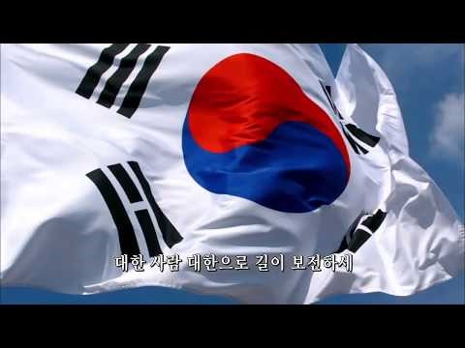
애국가 함께 부르기

Slide 18
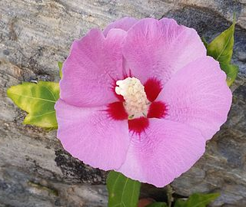
무궁화
National Flower of Korea
대한민국의 국화
영원히 피고 또 피어서 지지 않는 꽃

Slide 19



Slide 20
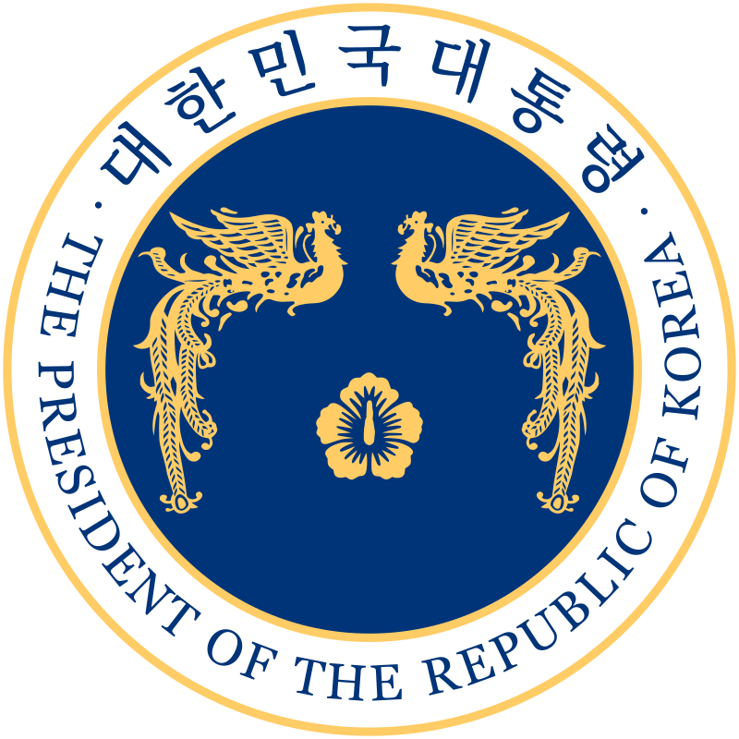

무궁화 활용의 예

Slide 21

나라문장 (국가문장)
나라를 대표하는 장식 표시
태극 문양, 무궁화 꽃잎 5장, 대한민국 글자가 있는 리본으로 구성

Slide 22
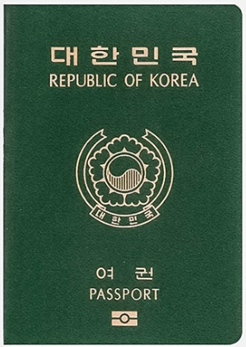
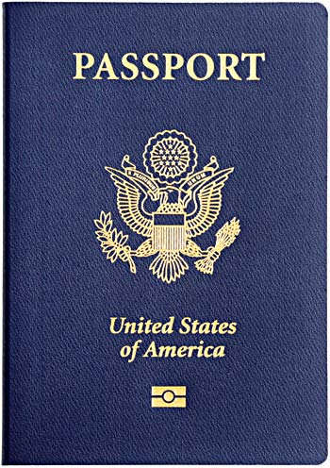
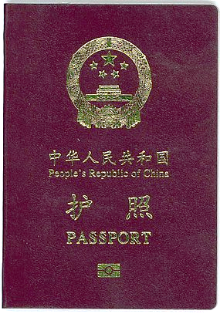
나라마다 다른 국가 문장

Slide 23
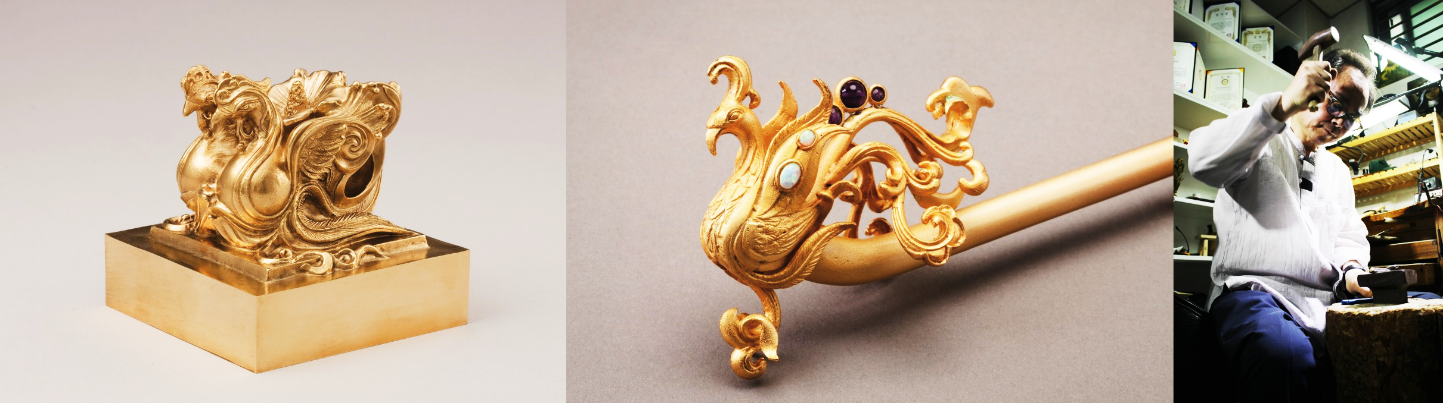
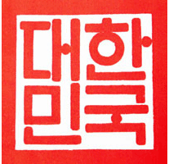
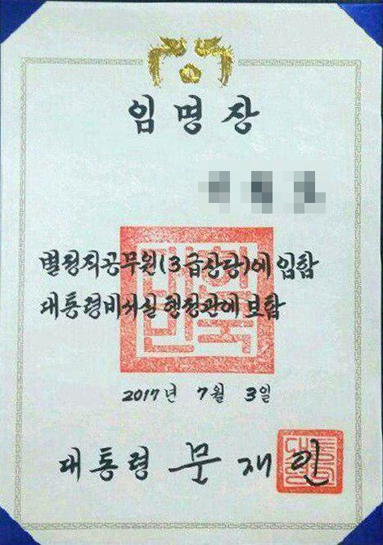
나라도장 (국새)
나라의 중요한 문서에 사용하는 도장
임명장, 훈장증 등에 사용

Slide 24
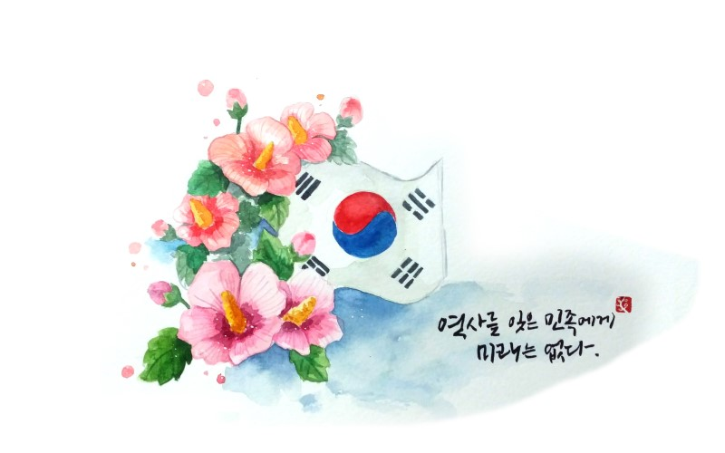
There is no future for the people who have forgotten history.

Slide 25
자료 출처
애국가: https://www.youtube.com/watch?v=n6WaTObHRJM
애국가 올드 랭 사인: https://www.youtube.com/watch?v=xf7-uVQcIiU
대한민국 행정안전부 어린이 사이트: https://www.mois.go.kr/chd/a01/chdMain.do

